Slide 1
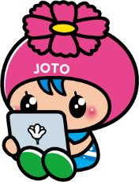
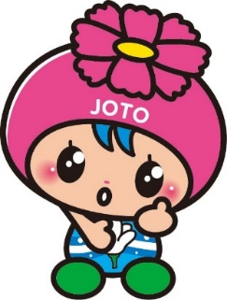
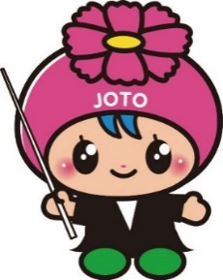
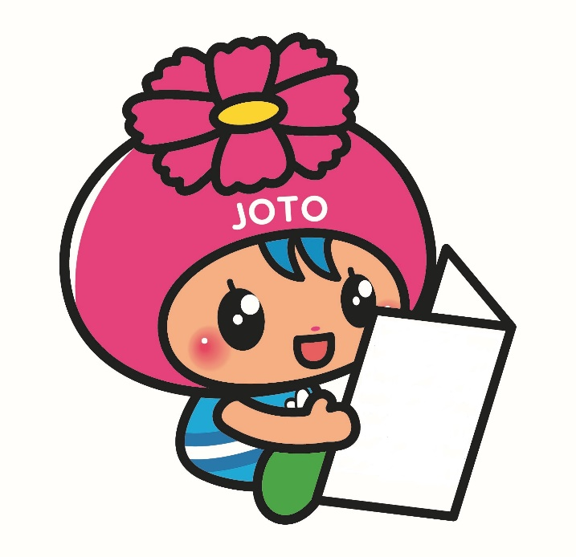
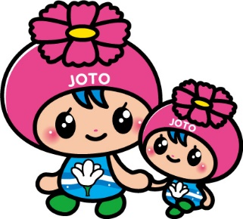
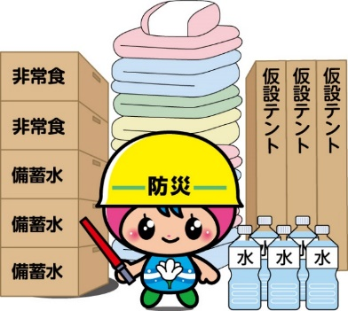
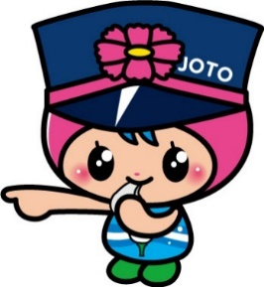
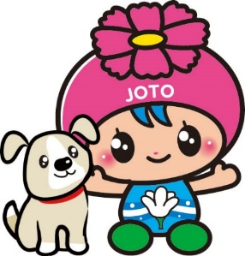
令和４年度
城東区運営方針
2019
運営
方針
城東区マスコットキャラクター「コスモちゃん」

Slide 2
目 次
●区運営方針とは ……………………………………………………………… １
●城東区ってこんなまち ……………………………………………………… ２
●区運営方針のあらまし
城東区の目標・役割 …………………………………………………… ５
重点的に取り組む主な経営課題 ……………………………………… ６
城東区×ＳＤＧｓ ……………………………………………………… ７
新型コロナウイルス感染症への対応について ……………………… １０
●主な経営課題について
経営課題１ 人と人がつながり、城東区を誇りに思える
コミュニティ豊かなまちに …………………………… １１
戦略１－１ 地域におけるつながりを通じたまちづくり ………… １３
1-1-1 地域活動協議会に対する支援
戦略１－2 区民が生き生きと活躍している魅力あるまちづくり … １５
1-2-1 多様な活動主体と協働したまちづくり
経営課題２ 地域で支えあう安全で安心なまちに ………………... １７
戦略2－1 自助・共助を基本とした災害に強いまちづくり ... ２０
2-1-1 防災力の向上
戦略2－2 犯罪の少ない安全で安心なまちづくり ………...… ２２
2-2-1 犯罪抑止力等の向上
経営課題３ 安心して子育てができ、心豊かに力強く
未来を切り拓く子どもを育むまちづくり …….…….. ２４
戦略3－1 子育て世帯が安心して、生み育て、
働くことができるまちへ …………………...……… ２７
3-1-1 子育て支援事業の推進
戦略3－２ 子どもたちの可能性を育むまちづくり …………… ２９
3-2-1 子どもたちの学校生活充実化事業

Slide 3
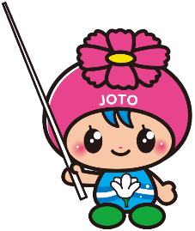
経営課題４ 地域が支えあい、住みなれた場所で
安心して暮らせるまちへ …………………………… ３１
戦略4－1 高齢者、障がい者、子どもを地域が
互いに見守り、支えあうまちへ ………………… ３６
4-1-1 地域福祉支援事業
4-1-2 地域における要援護者の見守りネットワーク強化事業
戦略4－2 高齢者が住み慣れた地域で
安心して暮らし続けるまちへ …………...………… ３８
4-2-1 地域包括ケアシステムの推進
戦略4－3 生活保護適正化の推進 …………………...………… ４０
4-3-1 生活保護受給者の自立支援
経営課題５ 区民の皆さんに信頼される区役所づくり ………… ４１
戦略5－1 コンプライアンスの確保 ……………...………… ４３
5-1-1 職員のコンプライアンス意識の向上
戦略5－2 窓口サービスの向上 …………………...………… ４４
5-2-1 窓口環境の改善
5-2-2 接遇能力の向上
戦略5－3 区民の皆さんとすすめる区政運営 ……...……… ４６
5-３-1 区民との対話や協働による区政運営
5-３-2 区民ニーズの的確な把握と積極的な情報発信
●「市政改革プラン3.1」に基づく取組等 ……………………………… ４８
●令和４年度予算事業一覧表 ……………………………….…………… ４９６１

Slide 4
区運営方針とは
区運営方針とは…
全市的な方針を踏まえ、区における「施策の選択と集中」の全体像を示す方針として毎年度策定しているものであり、区の目標像・使命、経営課題とともに課題解決のための事業戦略（施策レベル）・具体的取組（事務事業レベル）を示しています。
なお、区運営方針については、自律した自治体型区政運営の推進に向け、地域としての区の将来像や施策展開の方向性等をとりまとめた「区将来ビジョン」の単年度ごとのアクションプランになります。
区運営方針の構成
区運営方針のあらまし …「施策の選択と集中の全体像（概要）」
所属の目標や使命を示し、何について特に優先して取り組んでいくのかなど、区長とし
ての「選択と集中の方針」を記載しています。
施策の集中の方針 …「重点的に取り組む主な経営課題」
重点的に取り組むそれぞれの経営課題に対する戦略や具体的な取組の内容を記載してい
ます。
施策の選択の方針 …「『市政改革プラン3.1』に基づく取組等」
限られた財源のもと、施策や事業についてどのように見直しや再構築を行っていくのか
について記載しています。
区運営方針策定の年間スケジュール
９～12月頃
運営方針（案）の具体的な取組内容や業績目標について、区政会議委員へ意見聴取
1～2月頃
運営方針（案）の作成作業
2月頃
運営方針（案）の公表
3月
市会での審議、議論を踏まえ必要な修正
4月
運営方針の確定・公表
-1-

Slide 5
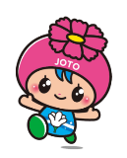
城東区ってこんなまち
城東区ってこんなまち
★城東区の概要★
城東区は、第二次大戦中の昭和18年4月、大阪市の22区制実施にともなう7増区の1区
として東成区の北部地域と旭区の南部地域を併せて分区独立し、誕生しました。大阪城の東
に位置し、地勢的には東部の低湿地帯である旧大和川流域に属し、標高1～2mと区域全般
に低く平坦で、東西に寝屋川と第二寝屋川が流れ、南北に城北川、平野川、平野川分水路が
通じるなど、河川が多く、他区にない特徴を示しています。
鉄道交通網では地下鉄谷町線・長堀鶴見緑地線・今里筋線・中央線、JR学研都市線、京
阪電鉄の各鉄道が区内を走っています。また、平成31年3月には、JRおおさか東線が開業す
るなど、公共交通機関の充実により利便性の一層の向上が見込まれています。
道路交通網では東西方向に古市清水線（国道163号）、東野田茨田線（鶴見通り）、片
町徳庵線（城見通り）、中央大通り。南北方向には、新庄大和川線、森小路大和川線、豊里
矢田線〈一部未完成〉、区内中央部をカギ型に国道1号が走るなど都心へのアクセスも良好
な交通至便の地です。
当区は明治時代から鉄道が開通し、陸軍砲兵工廠や紡績工場ができ、その後、次第に関連
工場が集まり、また寝屋川や第二寝屋川、城北川沿いには金属・機械・化学関係の工場が集
中するようになりました。また、区内南部には衣料・縫製関係の事業所も多く、生野区、東
成区、鶴見区とともに市内東部の工業地帯を形成してきました。
現在の当区は、区内北東部の関目・菫地区が戦前に行われた土地区画整理事業により緑の
多い整然とした街区となり、また西南部の森之宮地区では、かつての陸軍砲兵工廠跡地には
JR・地下鉄の車庫や高層住宅団地が、さらに鴫野地区も再開発により新たな高層住宅群が出
現するなど、街並みは大きな変貌をとげてきました。そして近年では区内各地区で工場等の転
出跡地などに高層集合住宅や大規模小売店が相次いで建設されるなど、生活・交通至便な住宅
地へと変化しています。
今後も、公共交通機関の一層の充実、水辺環境整備、緑化の推進などによって、職・住の
バランスのとれた区としての発展に大きな期待が集まっています。
★ 城東区のマスコットキャラクター★
「コスモちゃん」
★プロフィール★
平成２５年４月に城東区制７０周年を記念して誕生しました。城東区の花「コスモス」を頭に「モクレン」を胸にかたどり、青色の服は区内を流れる河川を表現し、城東区の魅力をてんこ盛に表現しています。
★城東区の花★
城東区では、平成2年の「国際花と緑の博覧会」の開催に向け、末永く区民のみなさんに親しまれ愛される「区の花」を定めるため、区内全校の小学生を始め広く一般公募を行い、その結果、昭和63年10月29日、1万6千31通のうちともに最多応募数により「モクレン」「コスモス」が制定されました。
モクレンは一億年以上も前から生息し、早春のこずえにふくらむつぼみは春への希望を表し、コスモスは日本の秋を代表する花で別名秋桜とも言います。花言葉はモクレンが自然への愛と恩恵、コスモスが調和と真心、城東区民の地域、近隣の愛と協調を象徴しています。
-2-

Slide 6
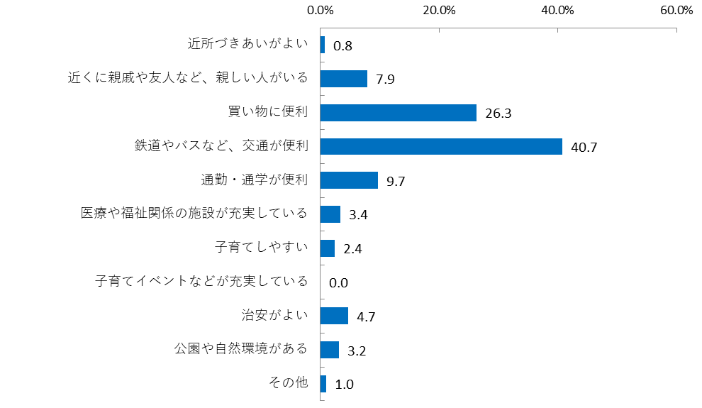

城東区ってこんなまち
★数字で見る城東区★
 | 区のデータ | 24区内の ランキング | 市のデータ | 出典
面積 | 8.38ｋ㎡ | 12位 | 225.33ｋ㎡ | 令和4年3月1日推計人口
人口 | 167,987人 | 4位 | 2,743,935人 | 令和4年3月1日推計人口
世帯数 | 82,856世帯 | 5位 | 1,481,761世帯 | 令和4年3月1日推計人口
人口密度 | 20,046人／ｋ㎡ | 2位 | 12,177人／ｋ㎡ | 令和4年3月1日推計人口
外国人人口 | 5,104人 | 10位 | 139,922人 | 令和3年9月末市民局資料
事業所数 | 5,979事業所 | 10位 | 190,629事業所 | 平成26年経済センサス－基礎調査
★各種データ★
令和３年度区民アンケート結果（抜粋）
問７ 城東区はあなたにとって住みやすいまちですか。
問８ 住みやすいと感じる主な理由をお選びください。
（問７で「1.とても住みやすい」又は「2.どちらかといえば住みやすい」と回答された方にお聞きしました）
N=506
-3-

Slide 7
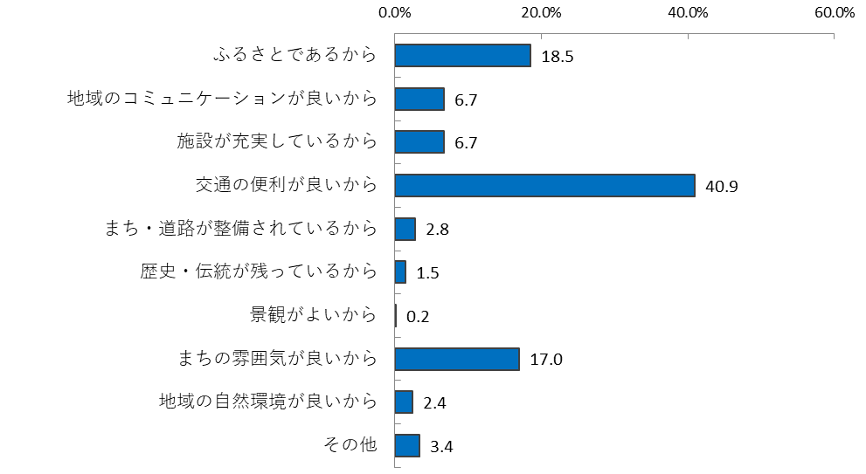
城東区ってこんなまち
問１１ 城東区に愛着を感じますか。
問１２ 愛着を感じる主な理由をお選びください。
  （問11で「1.感じる」又は「2.ある程度感じる」と回答された方にお聞きしました）
その他内容
・長く住んでいるから
・住み慣れているから 他
N=465
-4-

Slide 8
区運営方針のあらまし
城東区の目標・役割
★ 城東区がめざすこと ★
城東区に住んでよかったと思えるまち
～人が輝き活気にあふれ、まちに愛着があること～
１ 人と人がふれあい、きずなを大切にし、地域全体で支え合う「温かいまち」
２ 住民のみなさん一人ひとりが考え、つくりあげる「住民主体のまち」
３ 誰もが穏やかに日々を過ごすことができる「安心なまち」
★ 城東区が担う役割 ★
区民とともに、人と人との絆を大切にし、
城東区に住んでよかったと思えるまちづくり
１ 地域の住民同士が力を合わせ、豊かなコミュニティを築いていること
２ 災害に強く、犯罪の少ないまちであること
３ 安心して子育てができ、子どもを育めるまちであること
４ 誰もが健康で、支援を必要とする人を地域で支えるまちであること
５ 区役所が信頼できるところであること
★ 令和４年度 区運営の基本的な考え方 ★
城東区は、人口密度が大阪市内でも高く、多くの方に「住みやすい」と評価いただくなど、「住のまち」として発展しており、引き続き、豊かなコミュニティを築き、まちへの愛着や誇りを感じる、「住んでよかったと思えるまち」をめざして取り組みます。
まちづくりの分野では、各地域活動協議会を中心としたコミュニティづくりを重点的に支援するとともに、住民同士の「つながり」や「きずな」の醸成のため、様々な活動主体の自主的活動活性化に向けたまちづくりの支援に取り組みます。
防災、防犯の分野では、地域ごとの防災マップの作成支援や、備蓄物資の増強など避難所の機能強化とともに、防災意識の向上、啓発に向けた情報発信の強化や、防犯カメラの設置など、地域防災力、及び地域防犯力の向上に取り組みます。
子育て支援・教育の分野では、情報発信の強化、要保護児童やヤングケアラー等への支援の充実を図るとともに、基礎学力の向上や学習習慣の形成、不登校の子どもの居場所づくり等を通じて、学校生活の充実化に取り組みます。
地域福祉・健康づくりの分野では、地域福祉支援事業や地域包括ケアシステムの充実等により、地域で支えあうまちづくりに取り組みます。
また、区政運営では、信頼される区役所づくりに向け、令和３年度に策定した経営理念「変革と創造」「徹底した対話」「最上のサービス」のスローガンの下、職員のコンプライアンス意識の向上や、窓口環境の改善、情報発信の充実等に全力をあげて取り組みます。
-5-

Slide 9
★ 重点的に取り組む主な経営課題 ★
重点的に取り組む主な経営課題
区運営方針のあらまし
経営課題の概要 | 主な戦略や具体的取組
【経営課題１】 人と人がつながり、城東区を誇りに思えるコミュニティ豊かなまちに さまざまな活動主体が互いに連携して活 動し、コミュニティが豊かになっている | 【戦略１－１】地域におけるつながりを通じたまちづくり 【１－１－１】地域活動協議会に対する支援 [予算額 58,873千円]
【経営課題２】 地域で支えあう安全で安心なまちに ・災害に対する備えが充実している ・住民同士が助けあう体制が整っている ・区民が安全で、安心に暮らせる | 【戦略２－１】自助・共助を基本とした災害に強いまちづくり 【２－１－１】防災力の向上 [予算額 36,594千円] 【戦略２－２】犯罪の少ない安全で安心なまちづくり 【２－２－１】犯罪抑止力等の向上 [予算額 13,112千円]
【経営課題3】 安心して子育てができ、心豊かに力強く未来を切り拓く子どもを育むまちづくり ・保育所、幼稚園などが充実し、安心して 子育てができる ・子どもたちの可能性を育むまちづくり | 【戦略３－１】子育て世帯が安心して、生み育て、 働くことができるまちへ 【３－１－１】子育て支援事業の推進 [予算額 36,321千円] 【戦略３－２】子どもたちの可能性を育むまちづくり 【３－２－１】子どもたちの学校生活充実化事業 [予算額 30,952千円]
【経営課題４】 地域が支えあい、住みなれた場所で安心して暮らせるまちへ ・障がいのある方、高齢者や子どもを地域 のみんなが互いに見守り、支えあう ・地域で暮らす高齢者に医療・介護等の必 要な支援を切れ目なく提供する | 【戦略４－１】高齢者、障がい者、子どもを地域が 互いに見守り、支えあうまちへ 【４－１－１】地域福祉支援事業 [予算額 23,211千円] 【戦略４－２】高齢者が住み慣れた地域で安心して 暮らし続けるまちへ 【４－２－１】地域包括ケアシステムの推進 [予算額 774千円]
【経営課題５】 区民の皆さんに信頼される区役所づくり ・区民が利用しやすい便利で親切な区役所 ・多様な区民の意見やニーズを区政に反映 し、地域実情に応じた区政運営が行われ ており、区民がそれを実感している状態 | 【戦略５－１】コンプライアンスの確保 【５－１－１】職員のコンプライアンス意識の向上 [予算額 － 円] 【戦略５－３】区民の皆さんとすすめる区政運営 【５－３－２】区民ニーズの的確な把握と積極的な情報発信 [予算額 33,809千円]
-6-

